Slide 1

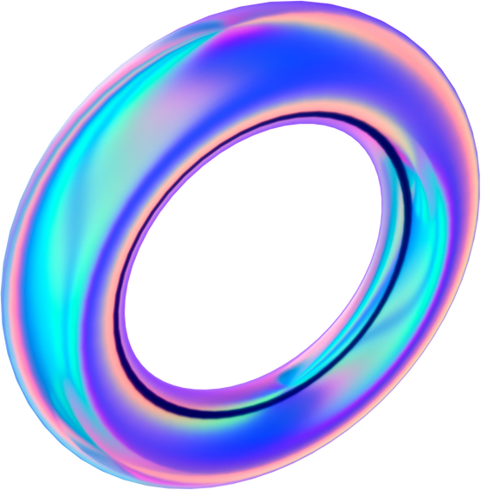

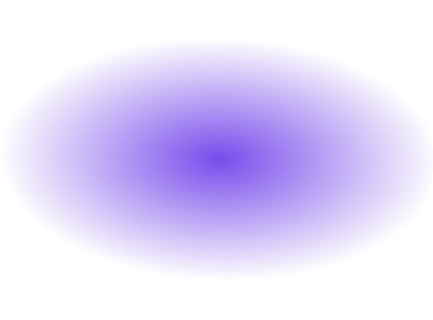
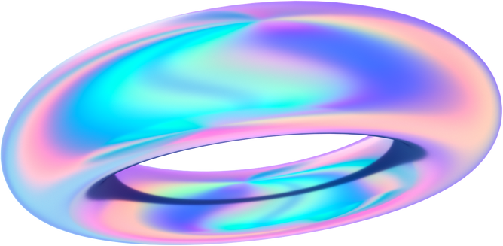
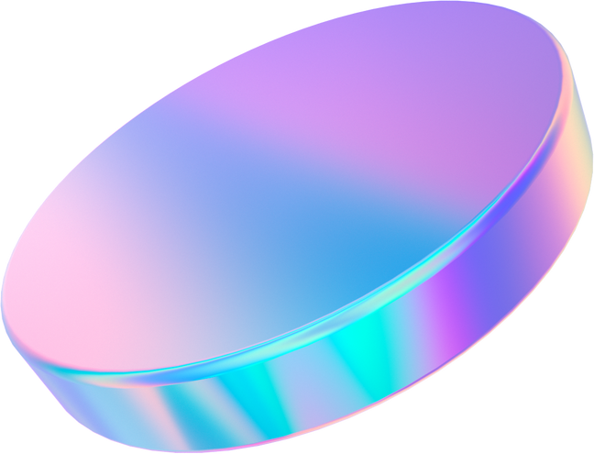
Đề tài:
NGHIÊN CỨU MẠNG GENERATIVE ADVERSARIAL
NETWORKS ĐỂ ỨNG DỤNG TẠO KHUÔN MẶT
ANIME MỚI

Slide 2
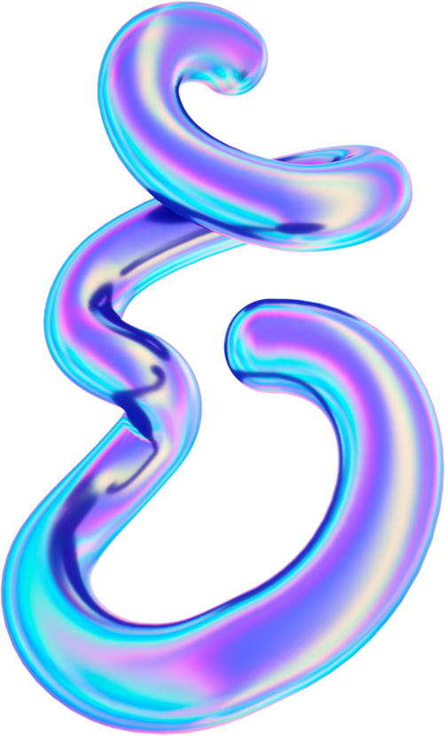


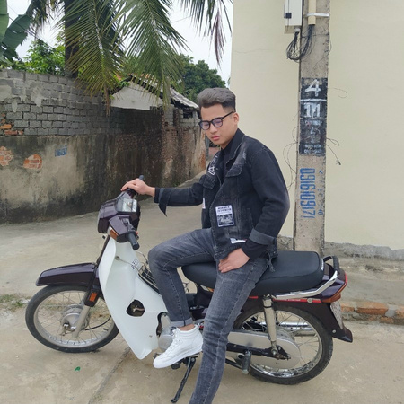
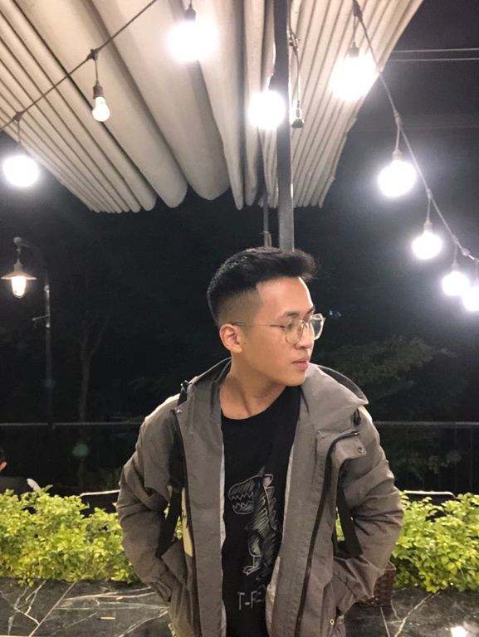
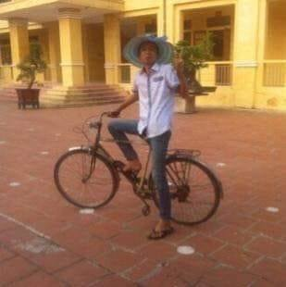

Team Members
Nguyễn Triệu Vương
Nguyễn Đình Hùng
Nguyễn Bá Kiên
Trần Quốc Đức
Hoàng Hữu Hiếu
20002182
20002129
20002140
20002117
20002125

Slide 3
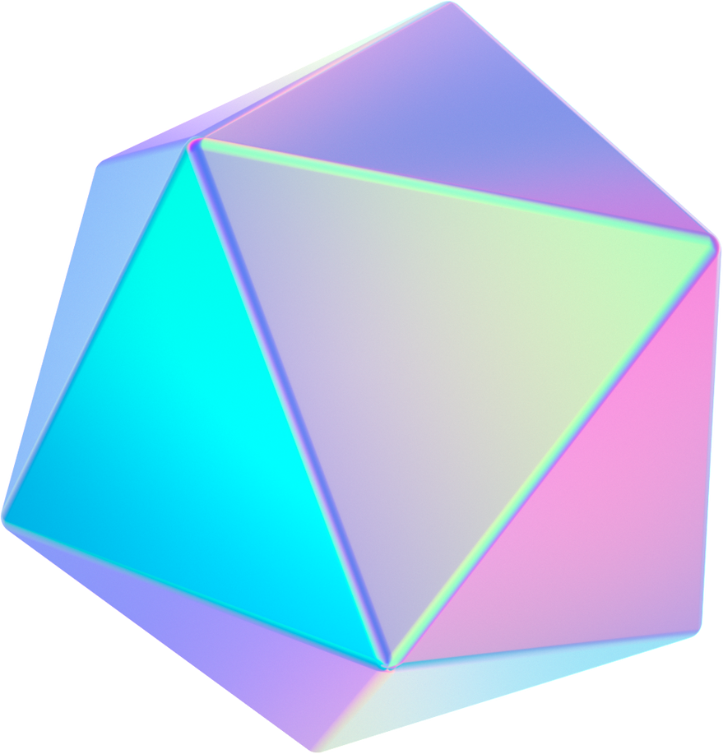
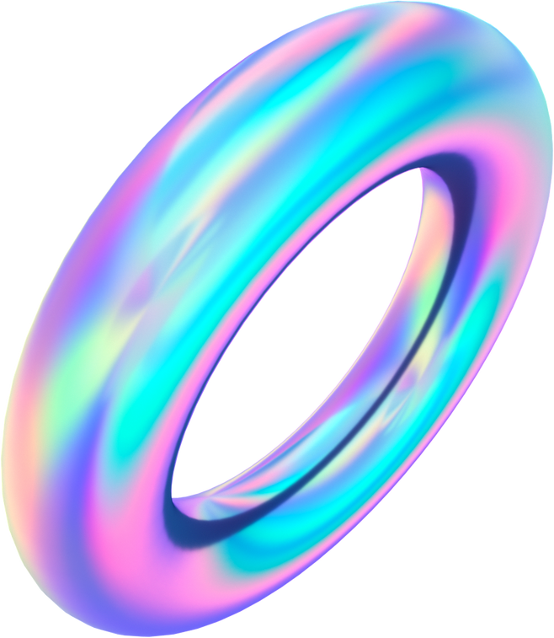
Tổng quan
Chương 1: Tìm hiểu về mạng GANS
Chương 2: Phương pháp nghiên cứu mạng GANS
Chương 3: Kết quả nghiên cứu
Chương 4: Xây dựng web

Slide 4
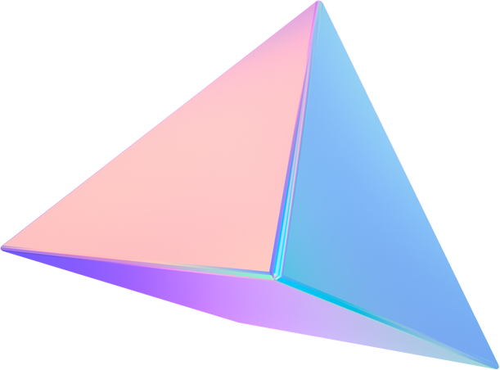
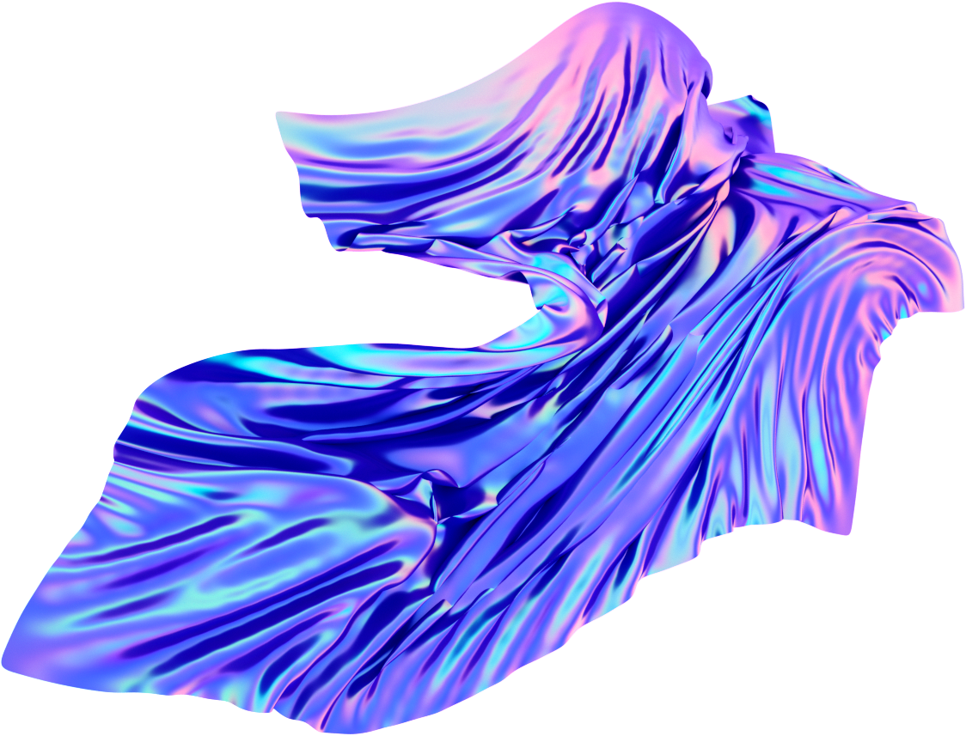
I. Tìm hiểu về mạng GAN
Khái Niệm
GAN viết tắt cho Generative Adversarial Networks. Generative là tính từ nghĩa là khả năng sinh ra, Network có nghĩa là mạng (mô hình), còn Adversarial là đối nghịch. Như vậy GAN có nghĩa là mạng đối nghịch tạo sinh. GAN là mô hình mạng có khả năng sinh ra dữ liệu mới giống với dữ liệu trong dataset có sẵn sau quá trình học. Nó có thể tự sinh ra một khuôn mặt mới, một con người, một đoạn văn, chữ viết, bản nhạc giao hưởng hay những thứ tương tự thế.

Slide 5
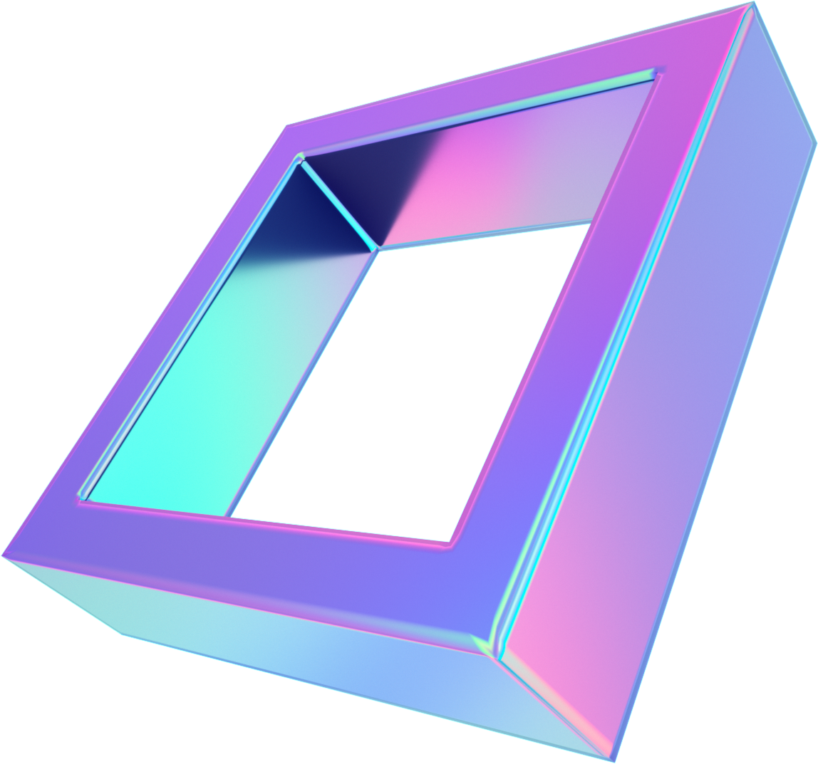
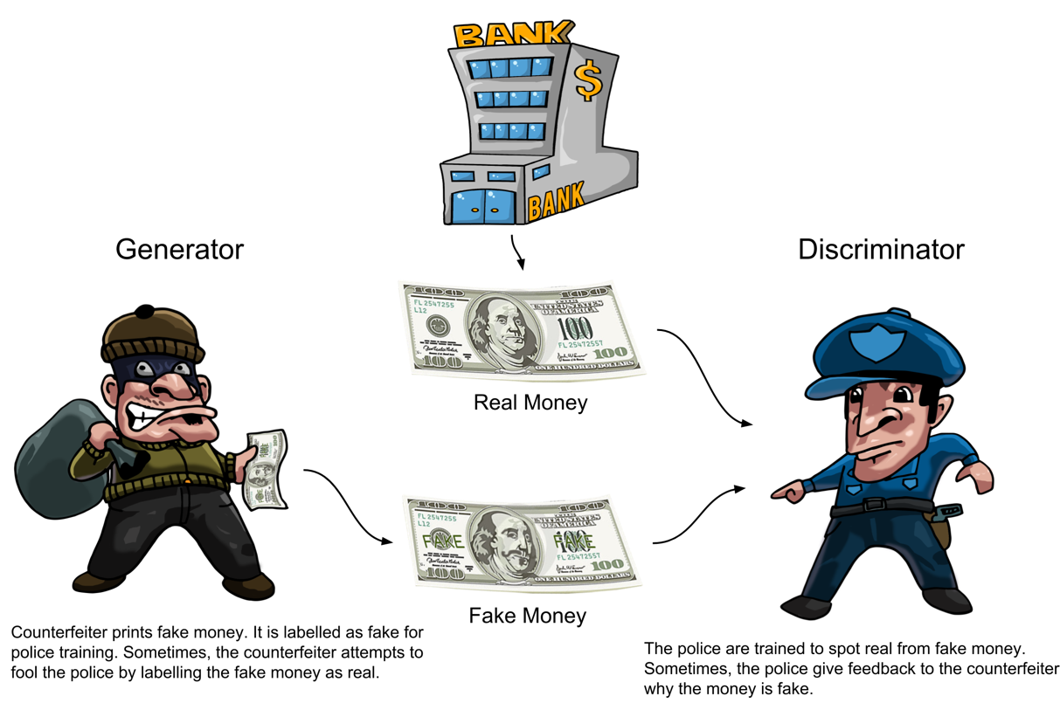
2. Cấu trúc mạng GAN
GAN cấu tạo gồm 2 mạng là Generator và Discriminator. Trong khi Generator sinh ra các dữ liệu giống như thật thì Discriminator cố gắng phân biệt đâu là dữ liệu được sinh ra từ Generator và đâu là dữ liệu thật có.
Generator (ký hiệu G) nhận nhiệm vụ học ra cách ánh xạ từ một không gian tìm ẩn z (a latent space) vào một không gian với phân phối từ dữ liệu cho trước để sinh ra dữ liệu giả và mục tiêu là làm sao cho sinh ra được các dữ liệu giống thật nhất làm Discriminator không thể phân biệt.
Discriminator (ký hiệu D) nhận nhiệm vụ phân biệt dữ liệu được tạo ra từ G và dữ liệu cho trước, cố gắng phân biệt giữa dữ liệu thật và dữ liệu giả mạo.

Slide 6
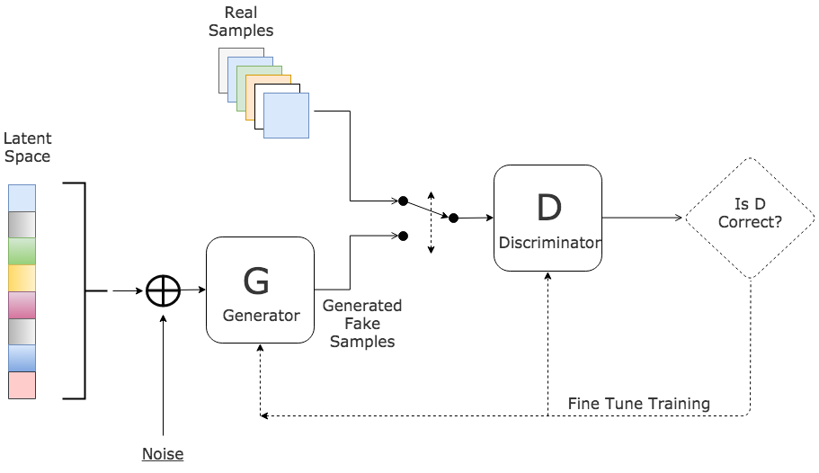
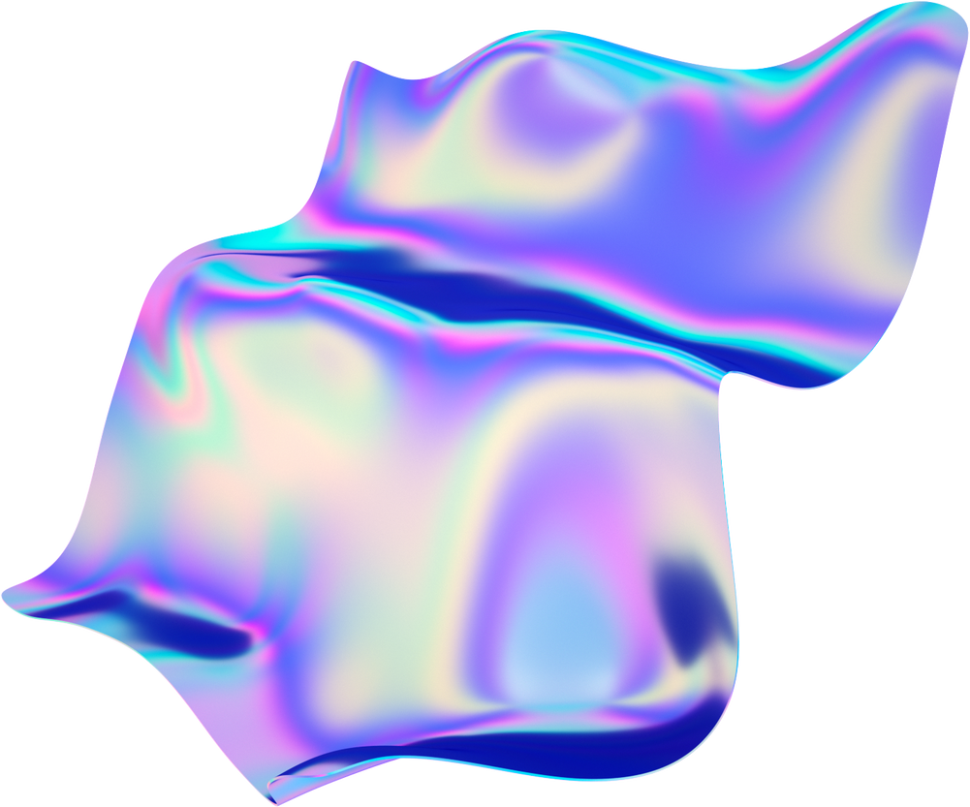
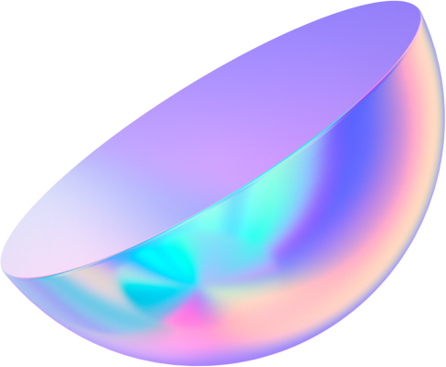
Mô hình hoạt động của mạng GAN

Slide 7
Hàm loss của GAN

Slide 8
3. Các biến thể của mạng GAN
DCGAN kết hợp cả hai thành phần quan trọng: Generator (máy tạo) và Discriminator (máy phân biệt), và sử dụng các lớp tích chập (convolutional layers) để xử lý dữ liệu ảnh.
WGAN-GP sử dụng một hàm mất mát dựa trên khoảng cách Wasserstein (Wasserstein distance) để đo lường sự khác biệt giữa phân phối của dữ liệu thật và phân phối của dữ liệu giả
StyleGAN cho phép tạo ra những hình ảnh tự nhiên chất lượng cao và mang tính sáng tạo
CycleGAN cố gắng tối thiểu hóa sự khác biệt giữa dữ liệu gốc và dữ liệu đã chuyển đổi, cũng như đảm bảo tính chu kỳ (cycle consistency) giữa việc chuyển đổi từ miền A sang miền B và ngược lại

Slide 9
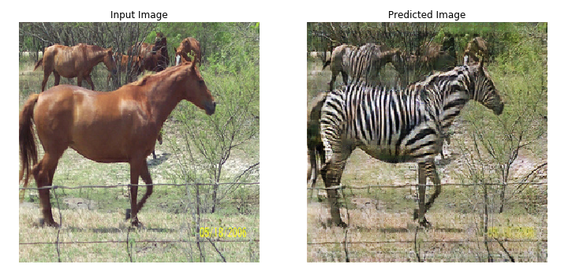
Ví dụ :
CycleGAN có thể được sử dụng để chuyển đổi ảnh ngựa thành ảnh ngựa vằn hoặc chuyển đổi ảnh tranh thành ảnh thực tế. Nó đã được áp dụng rộng rãi trong các lĩnh vực như nghệ thuật số, xử lý ảnh, đồ họa máy tính và truyền thông.

Slide 10
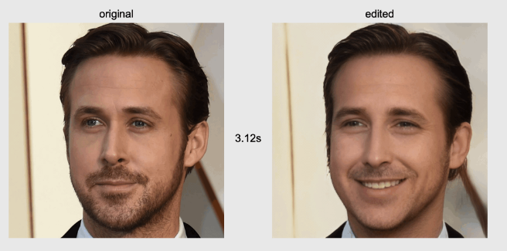
4. Các ứng dụng của mạng GANs
Mạng Generative Adversarial Networks (GANs) có nhiều ứng dụng trong các lĩnh vực khác nhau như:
Sinh ảnh
Chuyển đổi ảnh
Gia tăng chất lượng ảnh
Tạo ảnh tự động trong trò chơi và đồ họa
Tạo âm nhạc và âm thanh
Tạo ảnh ghép và chống giả mạo
Ứng dụng photoshop hình ảnh

Slide 11
5. Ứng dụng mạng GAN trong việc tạo ra ảnh anime
Mô hình sinh nhận đầu vào là một vector ngẫu nhiên và cố gắng tạo ra các hình ảnh anime mới từ vector này, nhắm tạo ra các hình ảnh sao cho chúng giống như những hình ảnh anime trong dữ liệu đào tạo
Để tạo ra ảnh anime mới chất lượng cao, cần yêu cầu dữ liệu đào tạo phong phú và đa dạng, cùng với quá trình huấn luyện và tinh chỉnh mô hình phù hợp, chọn các siêu tham số và các kỹ thuật tối ưu hóa cũng đóng vai trò quan trọng trong việc tạo ra ảnh anime mới đẹp và thú vị.

Slide 12
II. Phương pháp nghiên cứu mạng GANs
1. Thu thập dữ liệu và tiền xử lý
1.1 Thu thập dữ liệu
Bộ dữ liệu bao gồm 21551 ảnh, kích cỡ 462MB, bao gồm khuôn mặt anime 2D, phù hợp để đưa vào tiền xử lý số liệu
1.2 Tiền xử lý số liệu
a) Chuyển đổi dữ liệu hình ảnh về định dạng phù hợp
b) Chuẩn hóa dữ liệu
c) Tiền xử lý bổ sung

Slide 13
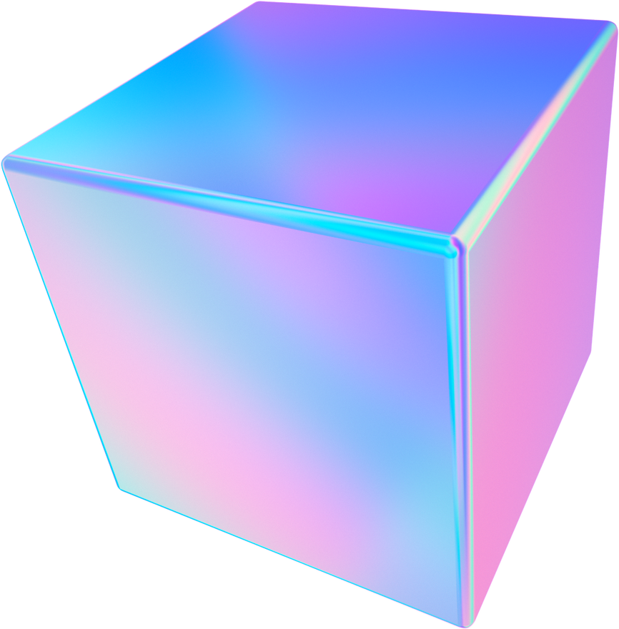
2. Xây dựng mô hình GANs
Trong phần này xây dựng hai kiến trúc mô hình GAN là DCGAN (Deep Convolutional GAN) và WGAN-GP (Wasserstein GAN with Gradient Penalty)
Mạng Generator chung cho 2 mô hình
Mạng Discriminator chung cho 2 mô hình
a. DCGAN (Deep Convolutional GAN)
DCGAN là một kiến trúc mô hình GAN sử dụng các lớp tích chập (convolutional layers) và các lớp chuyển tiếp (transposed layers) để xây dựng mô hình sinh (generator) và mô hình phân biệt (discriminator).
Lớp DCGAN được định nghĩa để triển khai mô hình DCGAN bao gồm một mạng sinh (generator) và một mạng phân biệt (discriminator), cùng với các thuộc tính và phương thức hỗ trợ

Slide 14
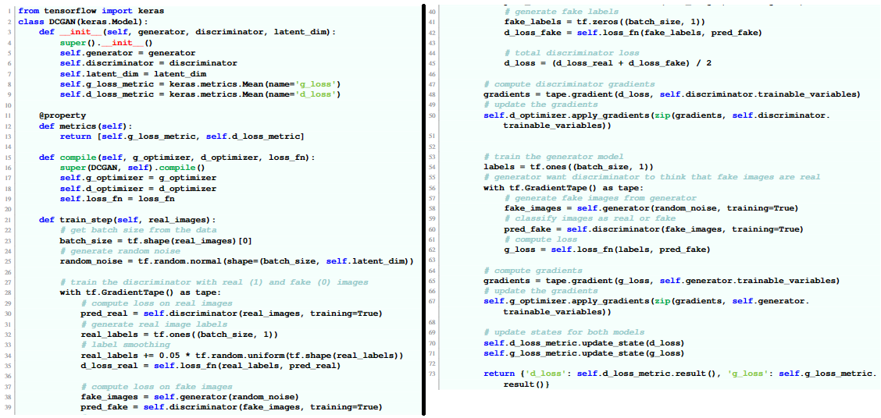
a. DCGAN (Deep Convolutional GAN)

Slide 15
b. WGAN-GP (Wasserstein GAN with Gradient Penalty)
WGAN-GP là một biến thể của GAN để giải quyết một số vấn đề phát sinh trong việc huấn luyện GAN, như khó khăn trong việc đo lường độ tương đồng giữa các phân phối.
WGAN-GP sử dụng hàm mất mát Wasserstein để ước lượng độ tương đồng và giúp mô hình học được các đặc trưng tốt hơn. Đồng thời, WGAN-GP áp dụng kỹ thuật gradient penalty để giới hạn độ lớn của gradient trong quá trình huấn luyện.

Slide 16
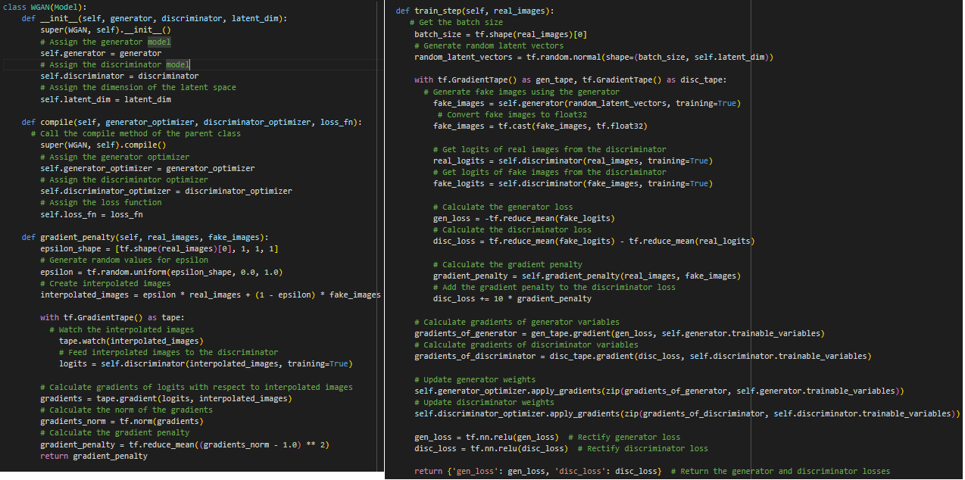
b. WGAN-GP (Wasserstein GAN with Gradient Penalty)

Slide 17
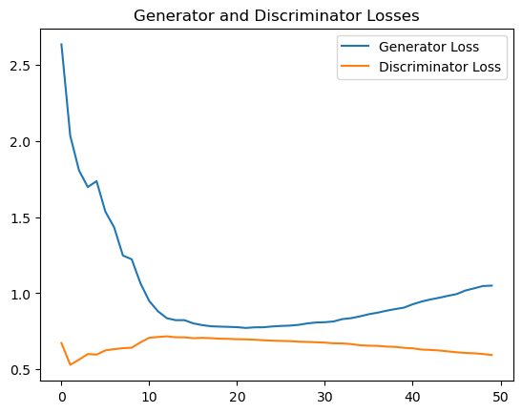
III. Kết quả nghiên cứu
Đánh giá mô hình
Sau khi train trong 50 epoch, generator loss và discriminator loss đều nằm trong khoảng 0 đến 1. Từ đó DCGAN có thể tạo ra những hình ảnh anime có chất lượng tương đối tốt
=> Cho thấy sự cân bằng giữa generator và discriminator và sự ổn định trong quá trình huấn luyện
Đánh giá Generator loss và Discrimitor loss sau khi huấn luyện của DCGAN

Slide 18
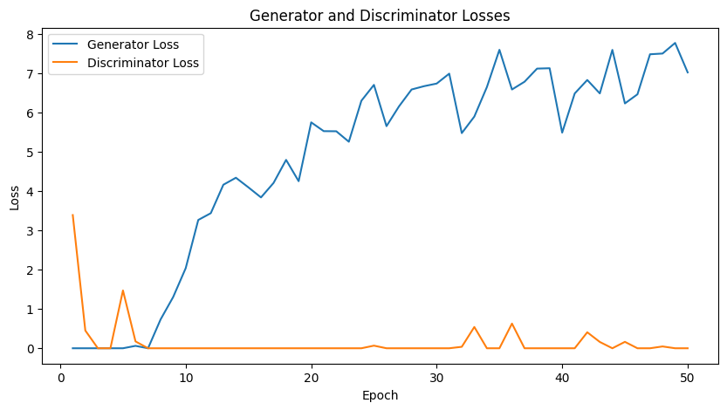
Từ hình ảnh đánh giá mạng WGAN-GP cho thấy đường đi của generator loss tăng lên đến khoảng (7,8) rồi giữ nguyên mức đó, trong đó discriminator loss tiệm cận 0.
=> Vậy khả năng overfitting của Generator, trong khi discriminator đã đạt mức tối ưu nên không đạt được cân bằng trong quá trình huấn luyện.
Đánh giá Generator loss và Discrimitor loss sau khi huấn luyện của WGAN-GP

Slide 19
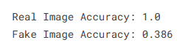
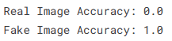
Accuracy của DCGAN (trên) và WGAN-GP (dưới)

Slide 20
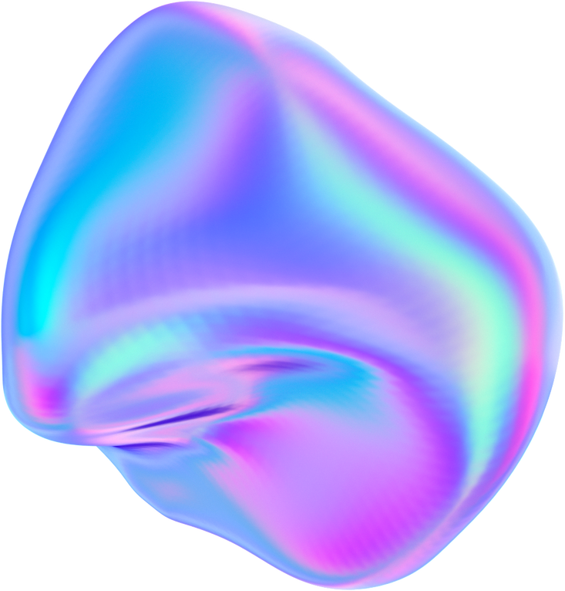
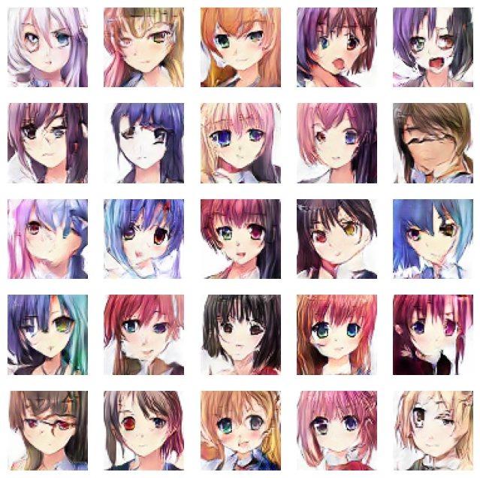
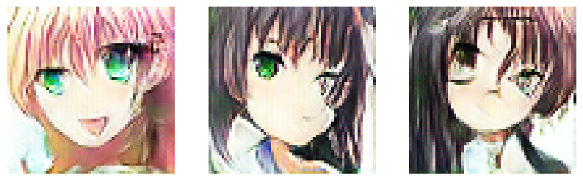
2. So sánh kết quả tạo ra ảnh của 2 mô hình
Ảnh mặt anime mới sau khi train mô hình DCGAN
Ảnh mặt anime mới sau khi train mô hình WGAN-GP

Slide 21
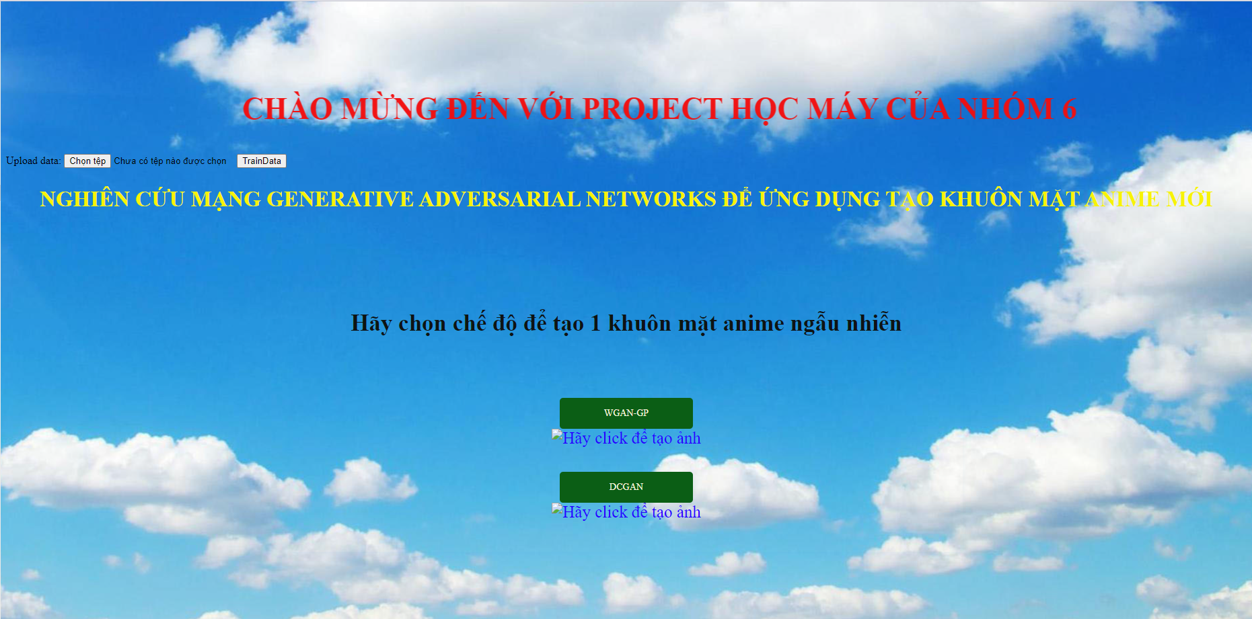
IV. Xây dựng web
Link: https://btoops2.github.io/hocmay2.github.io

Slide 22
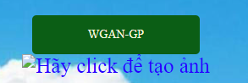
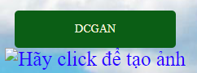
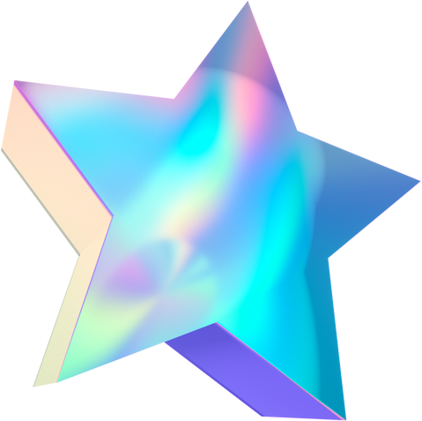
Các chương trình chính
Tạo hình ảnh theo chế độ WGAN-GP
Tạo hình ảnh theo chế độ DCGAN

Slide 23
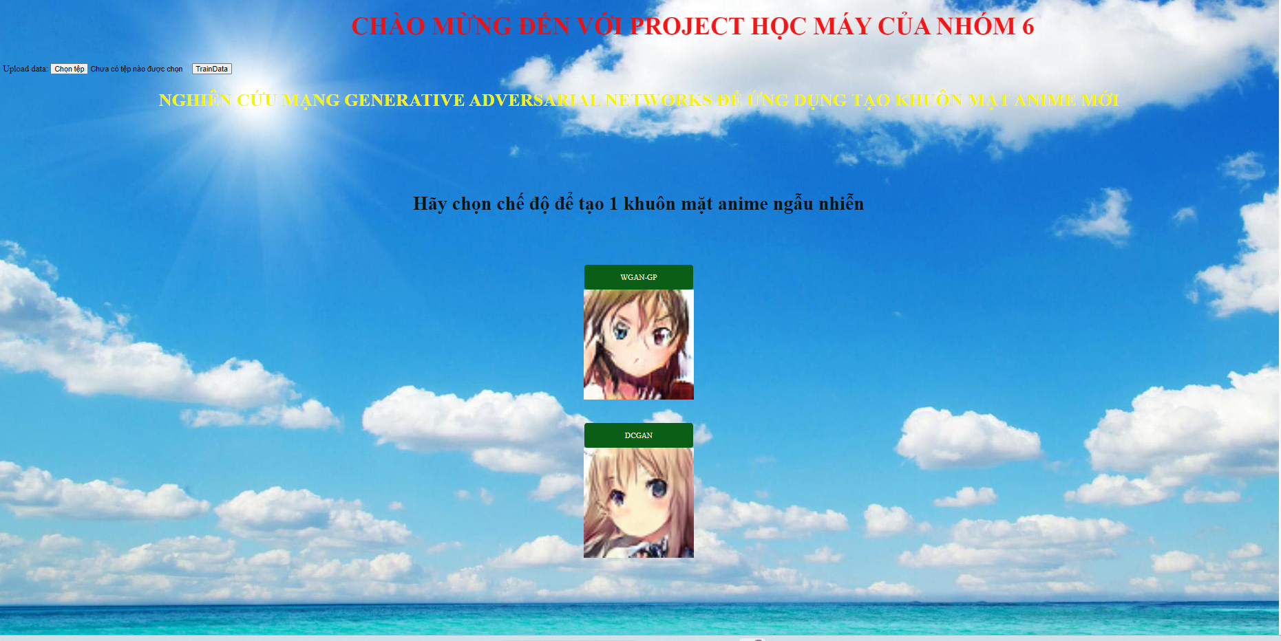
Demo chương trình

Slide 24

Kết luận
Ưu điểm:
Chạy thành công 2 chế độ DCGAN và WGAN-GP, tạo được ảnh anime mới từ 2 chế độ đó.
Nhược điểm:
Không đủ thời gian để khai thác thêm một mạng GAN khác
Ở mạng WGAN-GP xảy ra hiện tượng overfitting ở mạng generator, nên ảnh được train sẽ có phần "nhiễu" hơn so với DCGAN
Hướng phát triển
Huấn luyện một hyperparameters, siêu tham số chuẩn hơn
Thêm hệ số regularization
Điều chỉnh kiến trúc và độ sâu của generator và discriminator để tạo sự cân bằng và tính phức tạp hơn cho cả hai mô hình

Slide 25
Tài liệu tham khảo
[1] Nttuan8. Giới thiệu về GAN. https : / / nttuan8 . com / bai - 1 - gioi -
thieu-ve-gan/. 2019.
[2] Dark Knight. Generative adversarial networks(GAN) và ứng dụng của nó trong
deepfakes. https : / / viblo . asia / p / generative - adversarial -
networksgan-va-ung-dung-cua-no-trong-deepfakes-jvElagwdKkw.
2019.
[3] phamdinhkhanh. Conditional GAN (cGAN). https://phamdinhkhanh.github.
io/2020/08/09/ConditionalGAN.html. 2020.
[4] Tensorflow. CycleGAN. https : / / www. tensorflow. org / tutorials /
generative/cyclegan?hl=vi.

Slide 26
Thanks For Watching!

